Slide 1
Исследовательский долгосрочный экологический проект «Наши зеленые питомцы» Младшая группа общеразвивающей направленности «Родничок»
Notes:
Оригинальные шаблоны для презентаций: https://presentation-creation.ru/powerpoint-templates.html
Бесплатно и без регистрации.

Slide 2
Актуальность темы
С самого рождения ребенок является первооткрывателем, исследователем того мира, который его окружает. Китайская пословица гласит: «Расскажи – и я забуду, покажи – и я запомню, дай попробовать и я пойму». Поэтому умение жить в согласии с природой и окружающей средой следует начинать воспитывать с раннего детства. Именно в результате ознакомления детей с природой открываются широкие возможности для их экологического воспитания.
Дети младшего дошкольного возраста еще в недостаточной степени имеют представления о растениях, о том, где они растут, о необходимых условиях для их роста. Интерес воспитанников к познавательно-исследовательской деятельности на данном возрастном этапе также еще недостаточно развит.
Исследовать, открывать, изучать – значит сделать шаг в неизведанное и неопознанное.
Таким образом, тема проекта выбрана с учетом возрастных особенностей детей младшего дошкольного возраста, их интересов, объема необходимой для усвоения и понимания информации. Данный исследовательский проект ориентирован на приобретение детьми опыта собственной исследовательской деятельности, формирование умений ее реализовывать с практической стороны, приобретение и применение детьми новых знаний в жизни.

Slide 3
Цель: создание условий для экологического воспитания детей младшего дошкольного возраста через знакомство с жизнедеятельностью растений.
Задачи:
Учить воспитанников устанавливать простейшие взаимосвязи в окружающем мире, делать простейшие обобщения (чтобы растение выросло, его нужно посадить, чтобы растение росло, его нужно поливать и т.д.).
Развивать у детей интерес к природе, ее многообразию. Формировать представления о структуре трудового процесса.
Способствовать развитию у детей самостоятельности, уверенности, коммуникативных навыков.
Воспитывать любовь к природе, бережное отношение к ней, учить правильно вести себя в природе (не рвать без надобности растения, не ломать ветки, не мусорить и др.).
Создать условия для участия родителей в образовательном процессе.

Slide 4
Этапы работы
Подготовительный (планирование: определение цели, задач, сроков реализации, предполагаемого результата проекта, подбор материала и создание (обогащение) предметно-развивающей среды по теме проекта, работа с родителями (совместный выбор семян, оформление зоны роста будущих растений, индивид. консультации и рекомендации по теме).
1
2
Основной (работа с детьми (посадка растений, уход (совместная трудовая деятельность педагога с детьми), наблюдение, продуктивная (творческая) деятельность по теме проекта, чтение художественной литературы по теме, беседы, эксперименты, игровая деятельность).
3
Заключительный (подведение итогов (создание схем, итогового продукта (фотоколлаж, книжка-малышка «Наши зеленые питомцы», презентация).

Slide 5
Предполагаемые результаты:
из семечка, луковицы, зернышка можно вырастить растение. В процессе непосредственного участия детей в посадке и уходе за растениями у них появится интерес к растительному миру природы. Они смогут различать некоторые виды растений, узнают много интересного из их жизни, исследуют опытным путем условия, необходимые для их роста;
воспитанники научаться устанавливать простейшие взаимосвязи в окружающем мире, делать простейшие обобщения;
в приобщении воспитанников к посильному труду по уходу за растениями планируется развитие таких качеств, как ответственность за выполнение поручения, конечный результат, обязательность, целеустремленность, а также любовь и бережное отношение к природе.

Slide 6
Посадка и уход за растениями (основной этап)
Ребята попробовали самостоятельно посадить свои растения (семена, листики цветов в землю, в воду, субстрат; ухаживать за ними (поливать, рыхлить, опрыскивать), получили определенный результат (всходы, корешки, листочки).
В различных видах совместной деятельности мы посмотрели из каких частей состоят разные растения, определили их функции, понаблюдали за растениями в природе (за их особенностями – ростом, развитием в зависимости от сезонных изменений и погодных условий.
Во время познавательно-исследовательской деятельности на конкретных примерах смогли увидеть, что растениям для роста необходимы воздух, вода, свет. Попробовали поразмышлять над такими проблемными вопросами и ситуациями («Как растение дышит?», «Для чего растениям вода?», «Что такое плод?», «Почему деревья зимой спят?», «Почему нельзя ломать веточки растений?» и пр.
Познакомились с художественной литературой по теме (РНС «У страха глаза велики», «Репка», «Петушок и зернышко», «Рассказы и сказки о природе» Э.Шим, С. Михалков «Чудо-дерево», «Как появляется цветок» И. Гурина и пр.
Работа с родителями: помощь в обеспечении семенами и инвентарем (горшочками, землей, рассадой).
Информация: «Растим маленького огородника», «Экологическое воспитание детей младшего дошкольного возраста»
Выставка: «Сохраним елочки в лесу».
Следующим этапом и завершением проекта будет высадка нашей рассады на клумбы и в кашпо на улицу

Slide 7
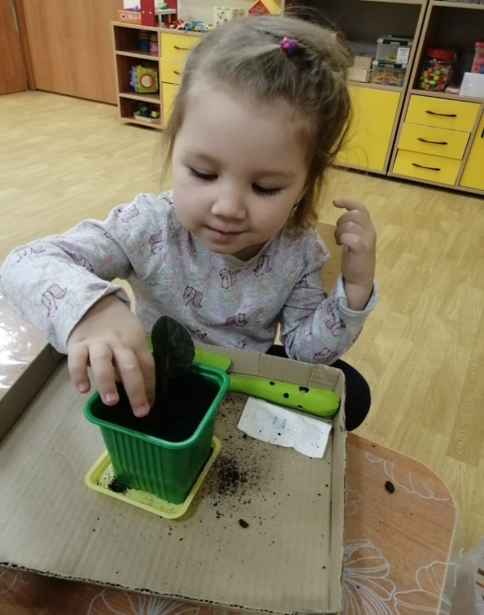
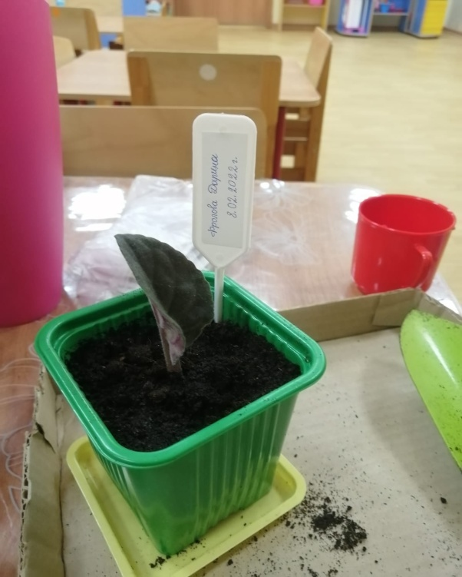
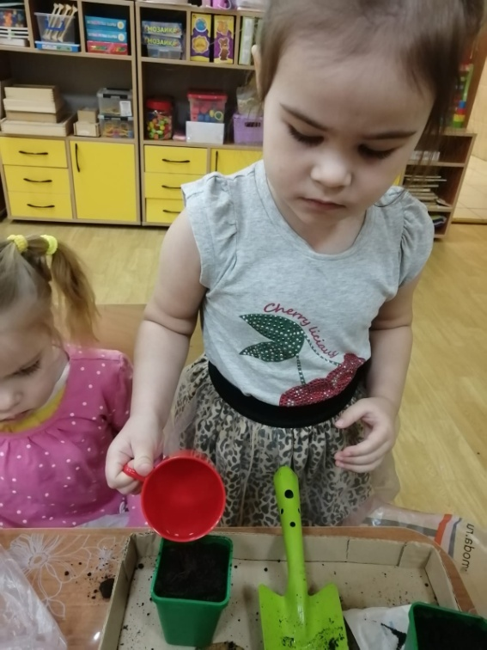
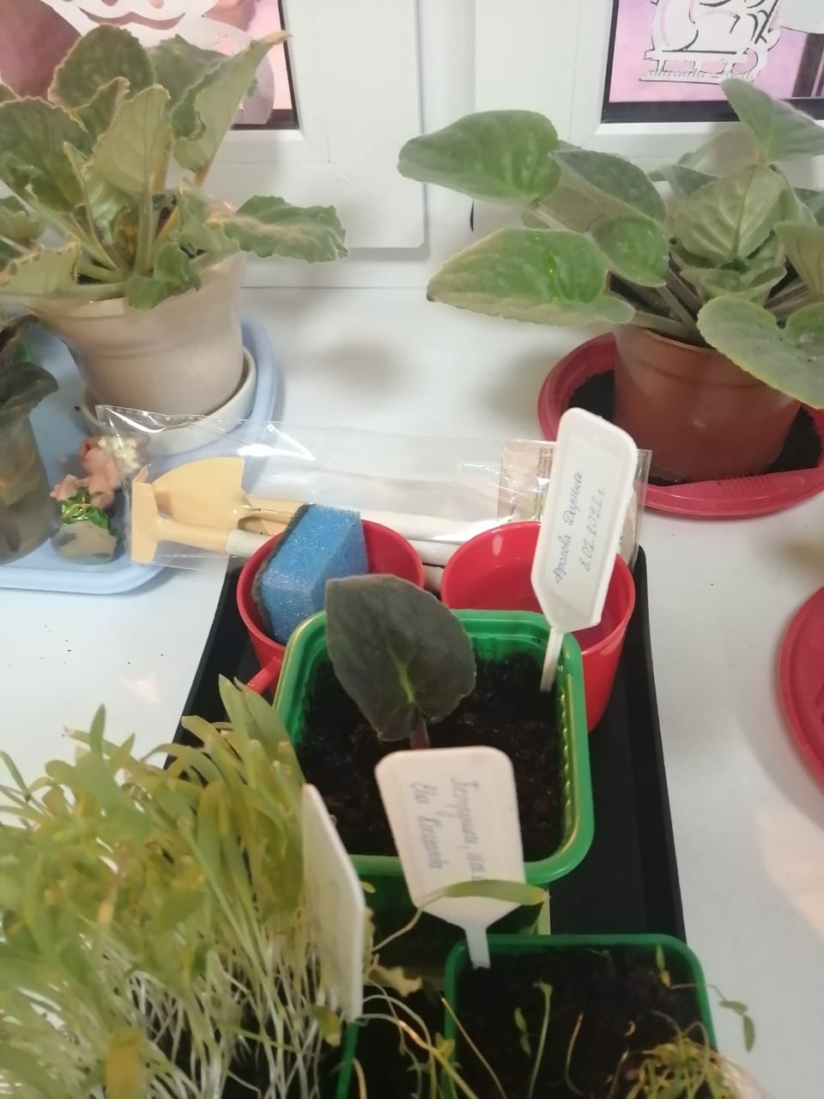
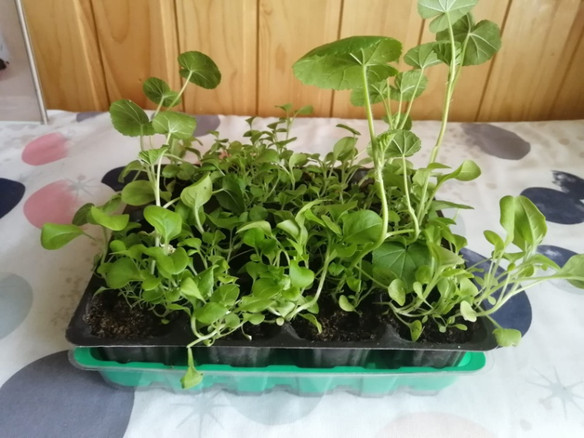
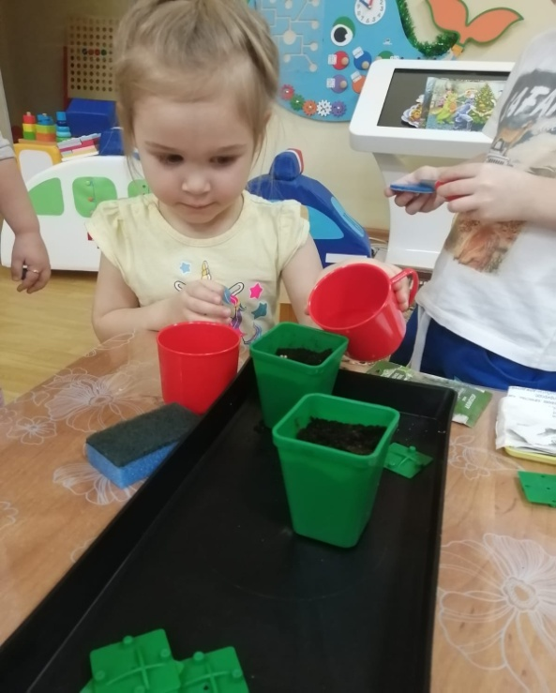

Slide 8
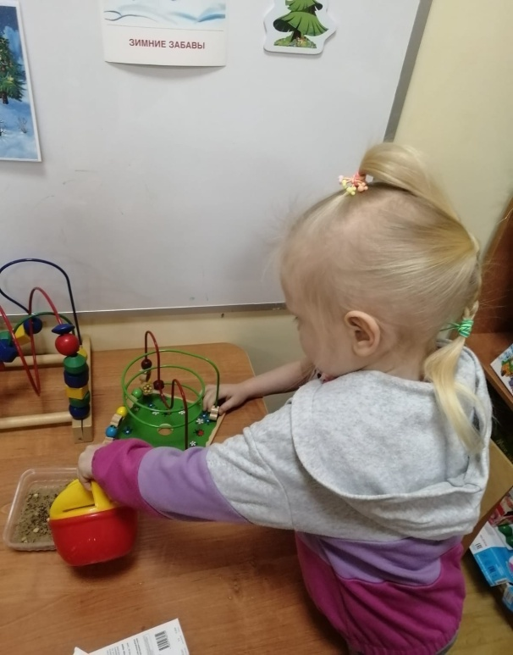
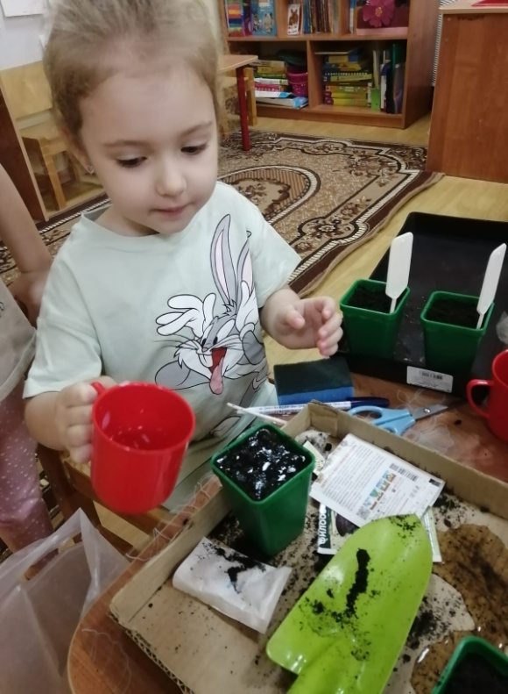
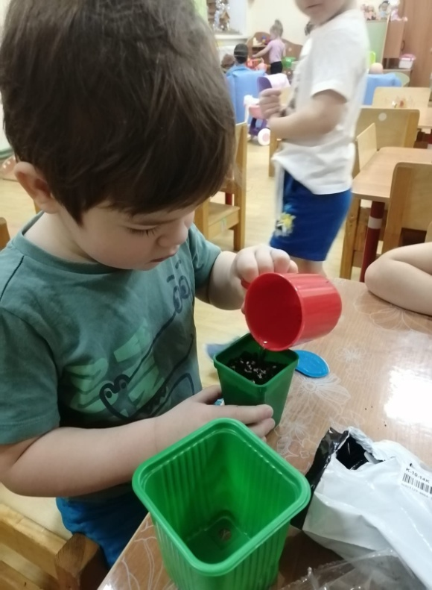
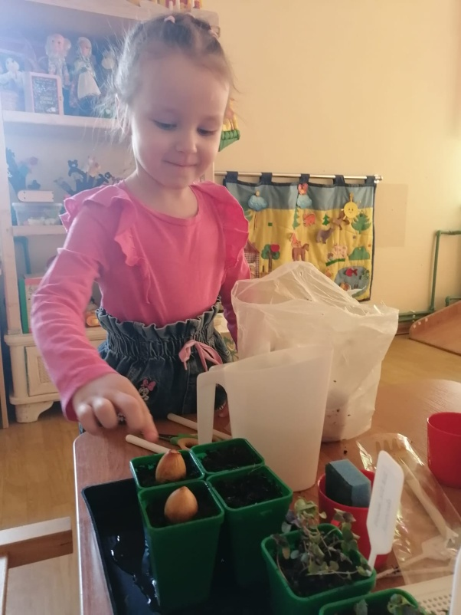
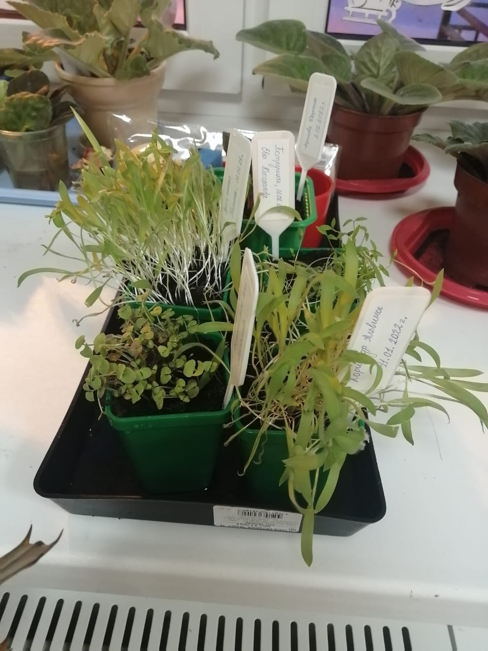
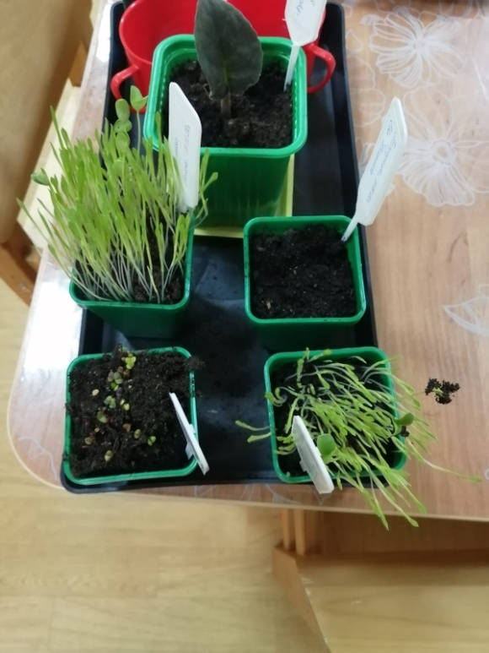

Slide 9
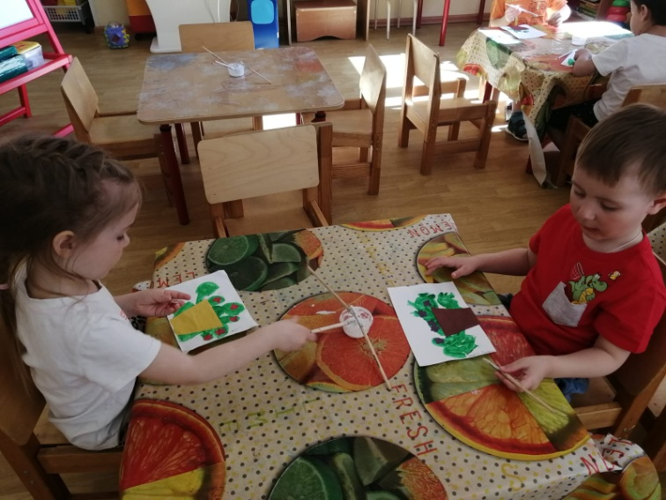
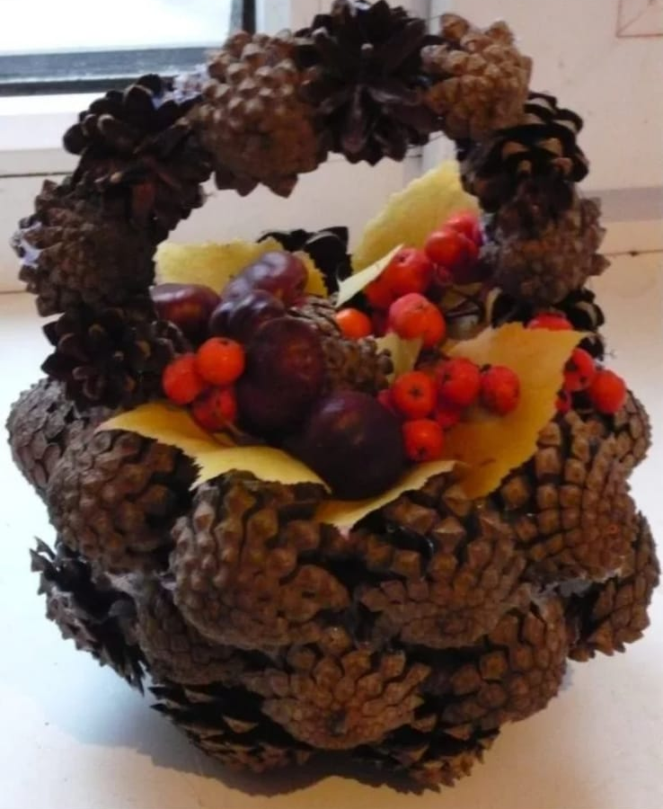
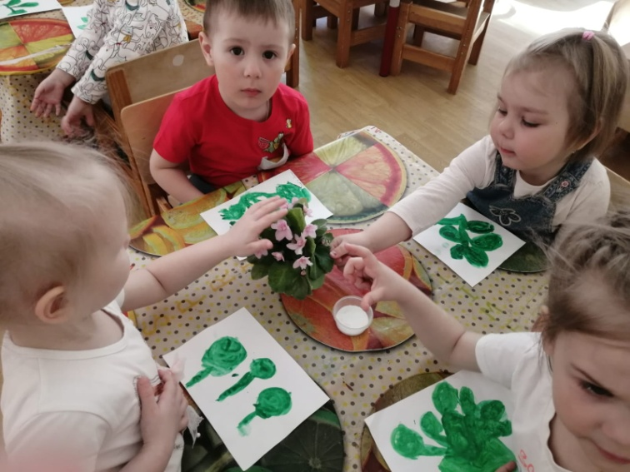
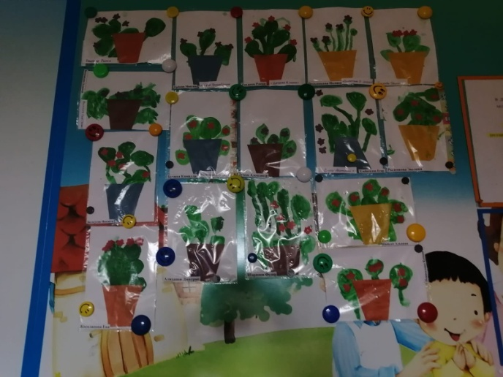
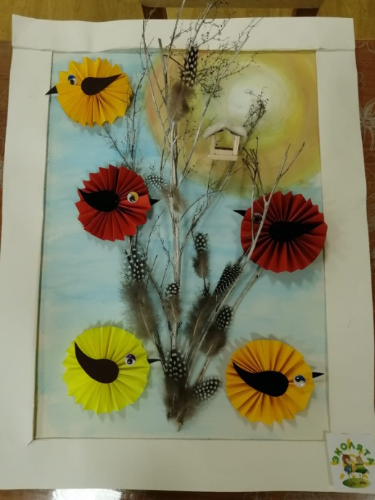
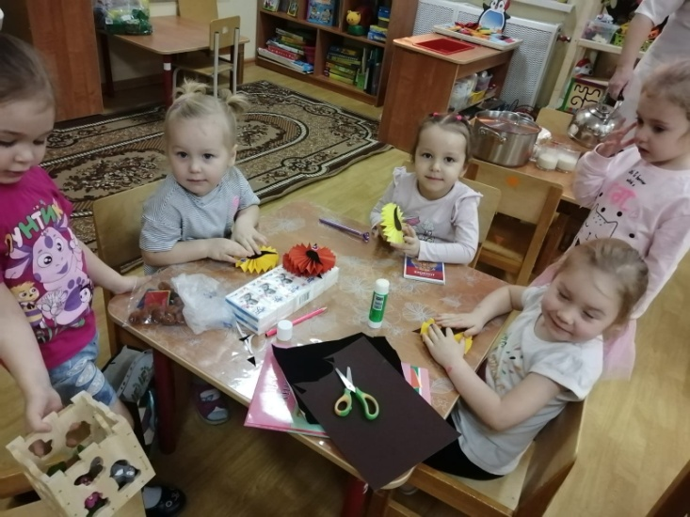
Продуктивная деятельность

Slide 10
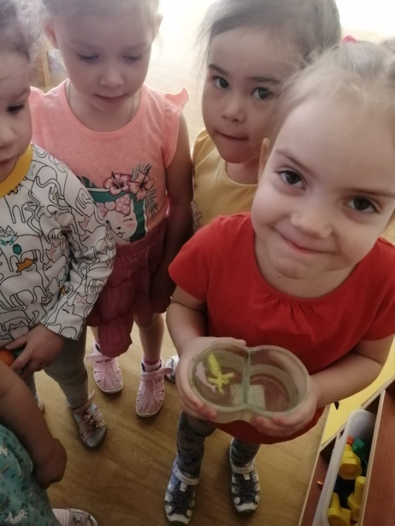
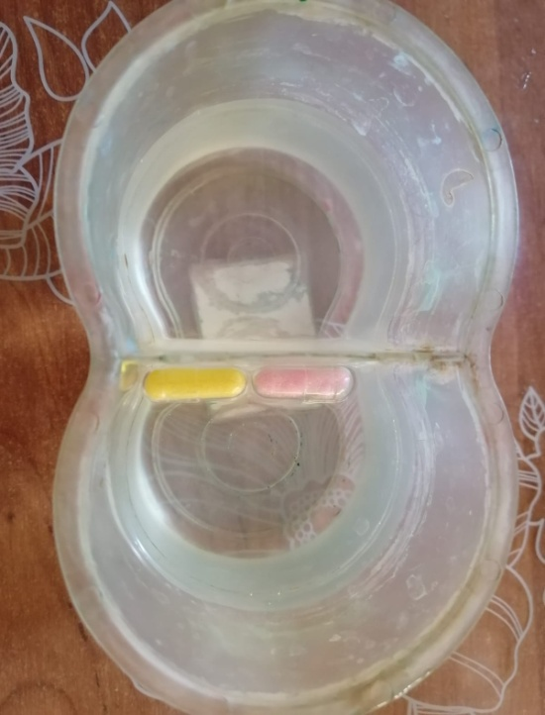
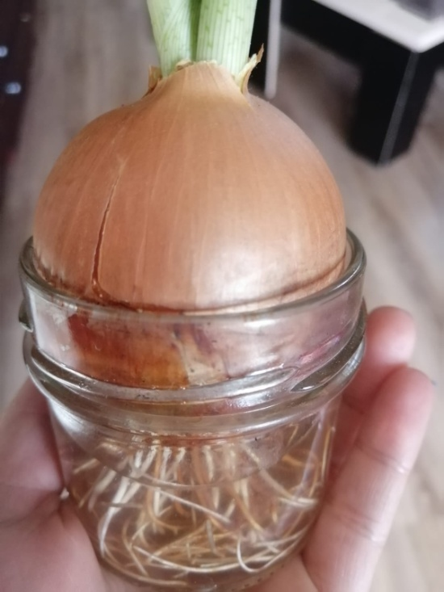
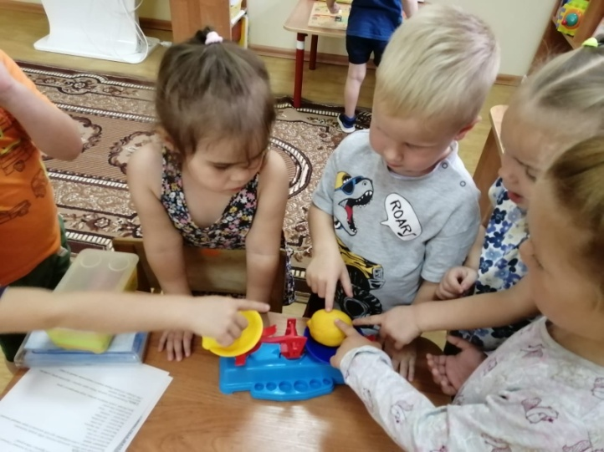
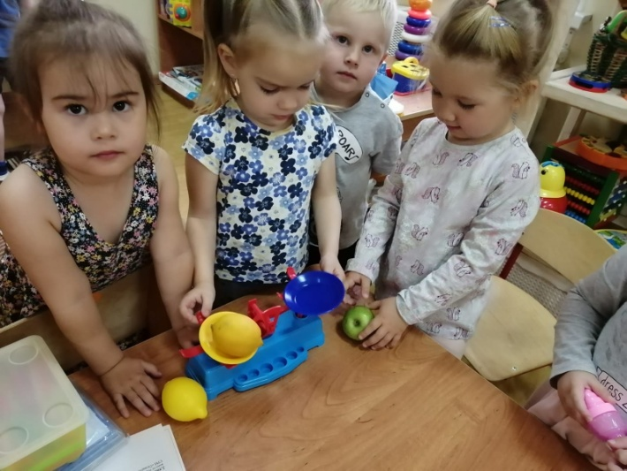
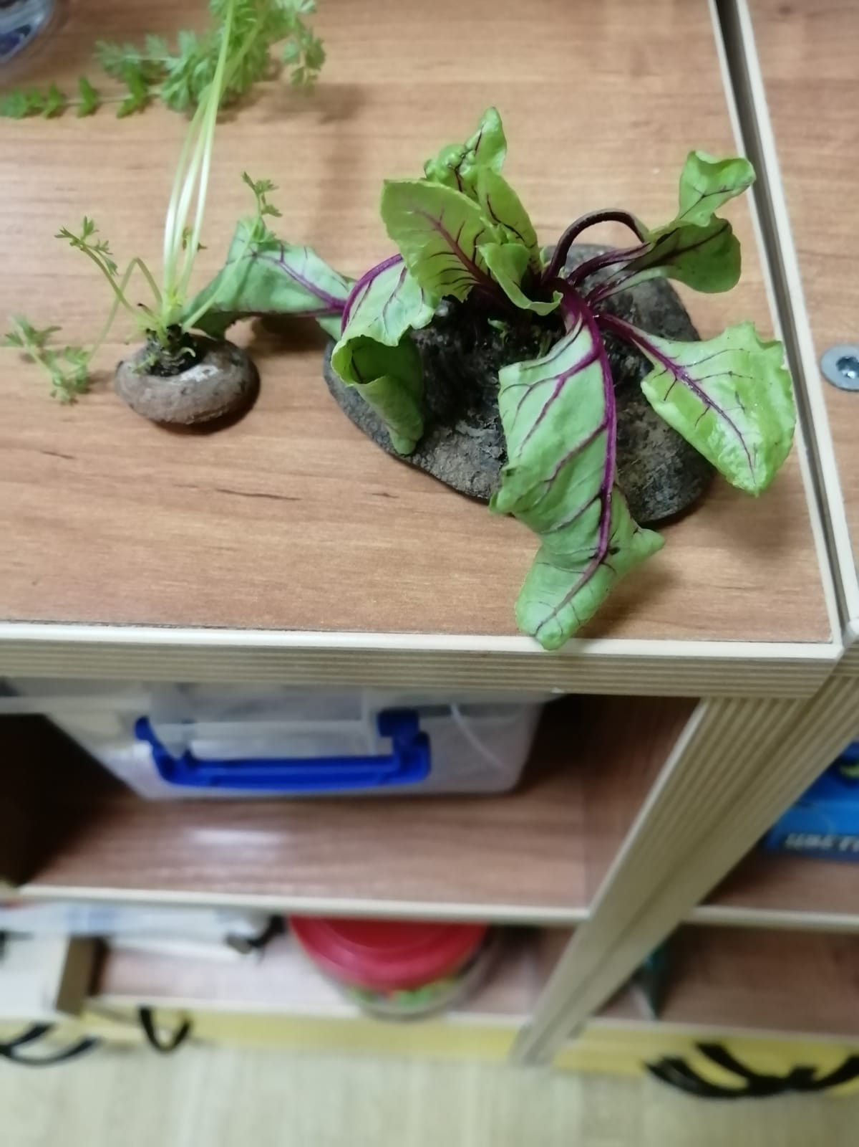
Опыты, эксперименты, наблюдения

Slide 11
Художественная литература

Slide 12
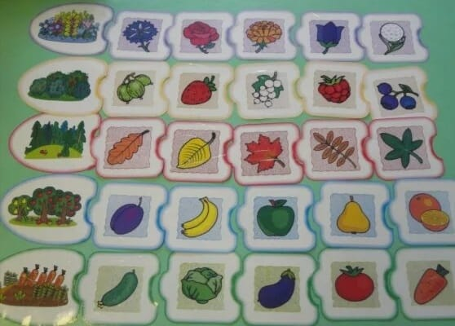
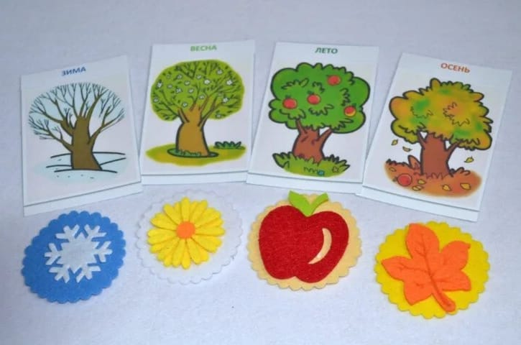
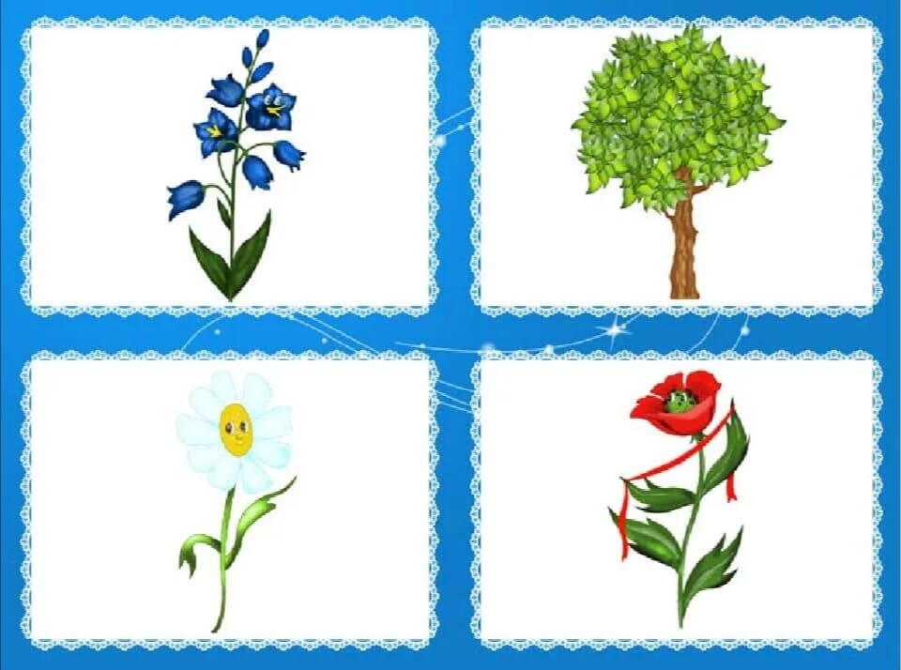
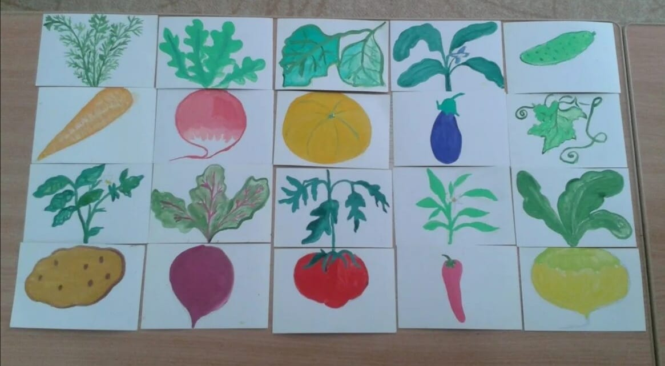
«Дидактические и настольно-печатные игры»

Slide 13
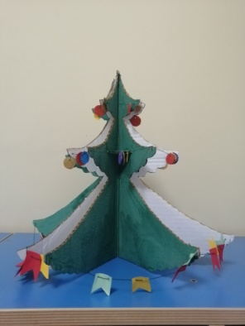
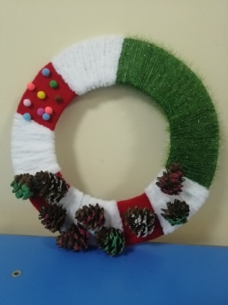
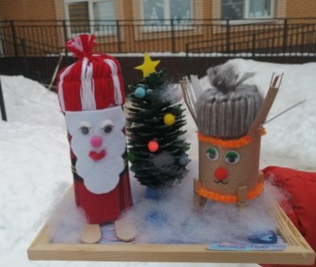
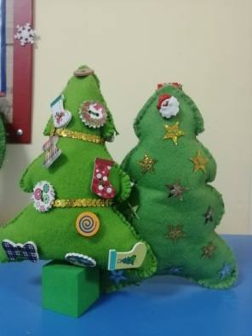
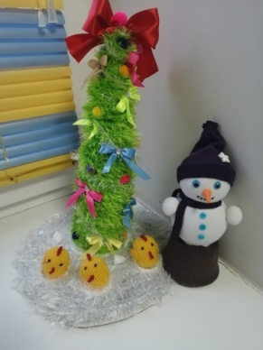
Выставка - конкурс поделок на тему «Сохраним елочки в лесу»

Slide 14
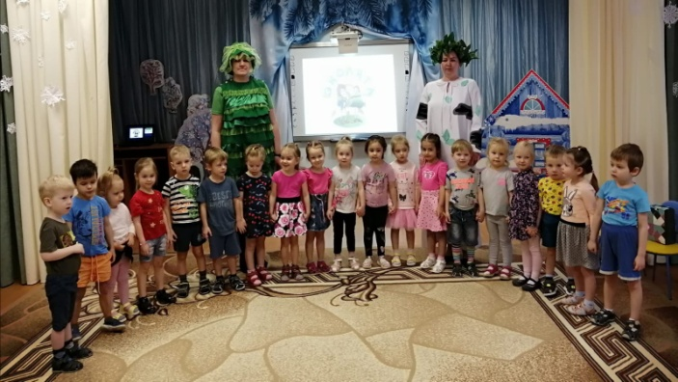
Участие воспитанников группы в развлечении «Посвящение в Эколята – молодые защитники Природы»

Slide 15
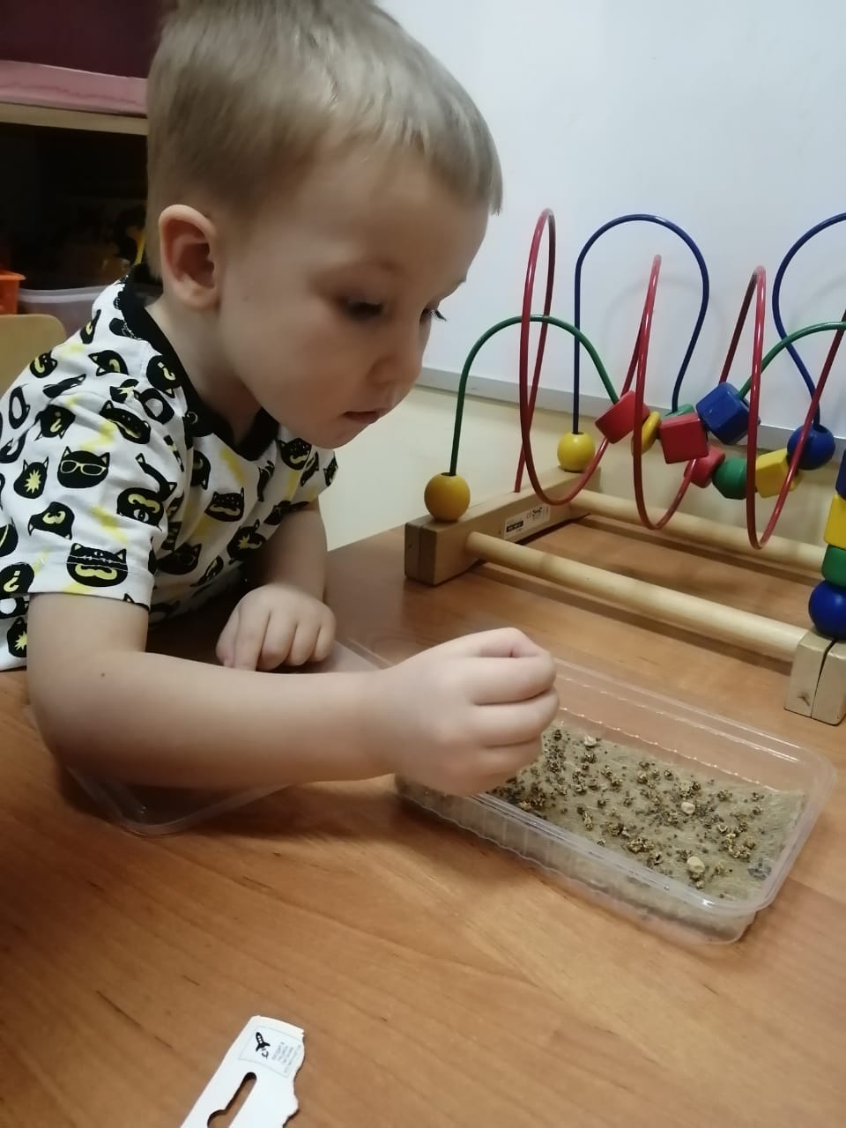
Спасибо за внимание!

